Slide 1
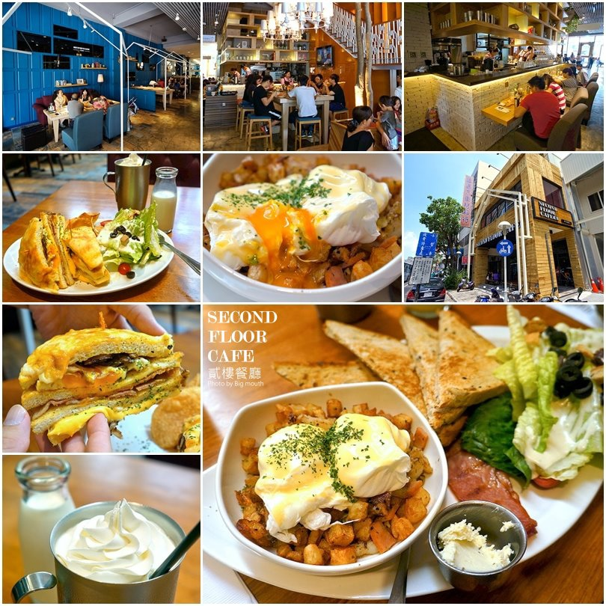

貮樓餐飲集團 餐飲POS解決方案
Notes:
若要變更此投影片上的影像，請選取該圖片並將它刪除。然後按一下預留位置中的圖片圖示以插入您自己的影像。

Slide 2

Agenda
葆光系統(股)公司介紹
餐飲系統清單與架構
智慧餐飲建置及規劃
餐飲系統解決方案
客戶實績
實機展示
Q & A

Slide 3
葆光系統(股)公司簡介
成立於2001年
服務區域:台灣/大陸/香港
台灣設6個服務據點:台北/桃園/新竹/台中/台南/高雄
系統安裝套數逾6,000套以上
適用餐飲業不同業態
專業於餐飲業/烘焙業
研發/客製/規劃/導入/服務
前後台管理系統

Slide 4
葆光系統優勢
替換過最多同業導入失敗的客戶群,擁有近六百家更換系統的餐飲客戶
穩定度/服務效率同業第一名
0800客服專線,有3班的專業客服工程師
365天,每天9:00am~11:00pm 假日不休息
半客製化的功能及報表
具高彈性的資料庫擷取及轉換,以利經營者決策分析
可配合即時監控從遠端及時查詢店況
廚房出單異常 > 即時通知櫃台人員
備援機提供,不影響現場營運
來電服務/追蹤/記載/完成的客服記錄檔案
配合行銷活動調整功能/及參數設定
具有 “凡點過,必留下痕跡”的功能(全記錄功能),稽核流程嚴謹

Slide 5
餐飲系統清單與架構
Notes:
若要變更此投影片上的影像，請選取該圖片並將它刪除。然後按一下預留位置中的圖片圖示以插入您自己的影像。

Slide 6
葆光餐飲系統清單
前台系統
餐飲前台系統 (BK35)
無線點餐系統(MOX.AMO2)
後台系統
總部管理系統 (BHQ)
會計管理系統 (ACC)
控廚系統 (KDS)
自助點餐機系統(MPO.KPO)
訂席系統 (BTR)
採購物料系統 (STK)
分店線上查詢系統 (BKSQ)

Slide 7
葆光POS系統功能架構/先結.後結
POS收銀 (先結)
餐飲前台 (後結)
VIP客戶資料
單品設定/變價
權限控管
線上作業服務
物料庫存盤點
參數設定
訂貨作業
(DD檔上傳)
分店資料傳送
(會員/變價檔下載)
SQL資料庫
管理報表
(250+份)
後台轉檔服務
廚房出單
(總單/菜條/標籤)
KDS控菜

Slide 8
報表功能 (>250張報表)
日營收報表
當日報表
銷售累進表
時段分析表
週時段分析報表
點單時段分析表
銷售排行表
POS收銀月報表
營收業績月報表
月營收統計表
日卡別統計表
桌號類別日報表
外帶時段分析表
入座時段分析表
月時段統計表…
部門時段統計表
分類銷售排行
銷售排行表
月排行比較分析
依部門帶碼排行
報廢排行表
部門營收月報表
折扣統計表
烘焙單品月報表
各班部門統計表
自訂報表…
部門銷售雙排行…
月卡別統計表…
銷售分類統計
銷售分類統計表
烘焙訂單報表
發票明細表
期間進銷存彙總表
期間進貨彙總表
進銷存報表
桌別銷售統計
帳單折扣分析
招待退菜統計
單品統計
人員點單統計…
客戶訂單統計
訂單彙總表
訂單銷售排行
訂單部門彙總
黑貓宅配日報表
生產日報表…
發票明細表(申報)
發票作廢明細
月發票銷項…
月稅額檢查表
單日發票明細表
三聯式發票統計
訂貨入庫差異表
生產日報表
烘焙進銷存報表
下架統計表…

Slide 9
BHQ系統功能
FTP檔案伺服器
總部統一控管單品檔
BKTCPSrv 通訊服務
即時或批次更新到各分店
分店交易資料自動載入
製作年節變價檔
列印各分店日常營業報表
分店基本資料維護
製作各分店比較分析報表
可管理各分店不同的單品檔
完整各店封包資料回傳
可對不同單品檔作統一更新
總部自動轉檔作業
可管理各分店人員,組別權限

Slide 10
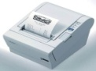


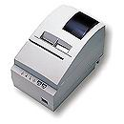
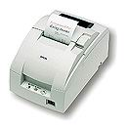
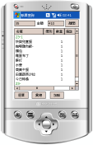
總部與各門市連線架構
總部
門市
櫃檯結帳
後台管理
資料同步
當日交易資料日結後自動回傳
廚房
吧台
現場服務
總部變價可線上更新/或自動下載
印表機
印表機
即時連線查詢
PDA
iPod

Slide 11
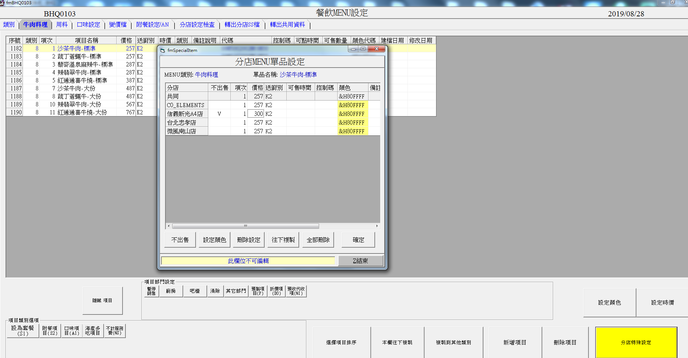
總部控管各店銷售品項
同一品項可設定門市
不同售價及是否銷售?

Slide 12
智慧餐飲建置及規劃 平版.MPO.KPO,KDS
Notes:
若要變更此投影片上的影像，請選取該圖片並將它刪除。然後按一下預留位置中的圖片圖示以插入您自己的影像。

Slide 13
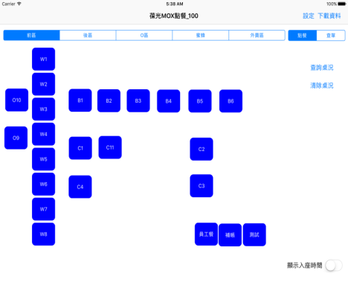
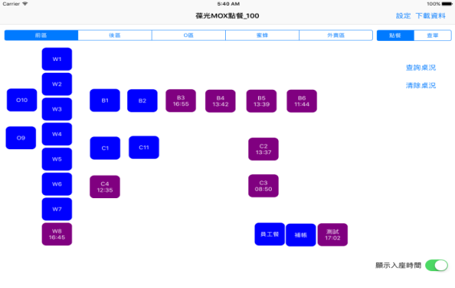
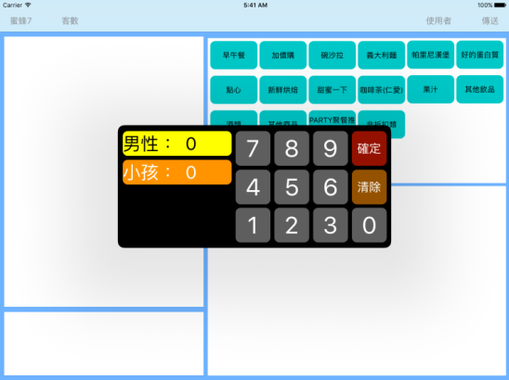
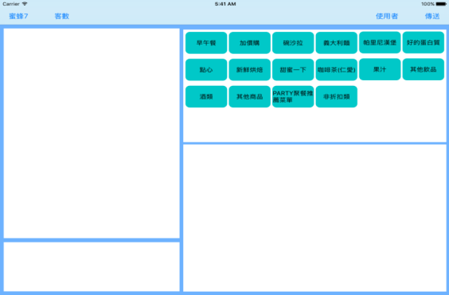
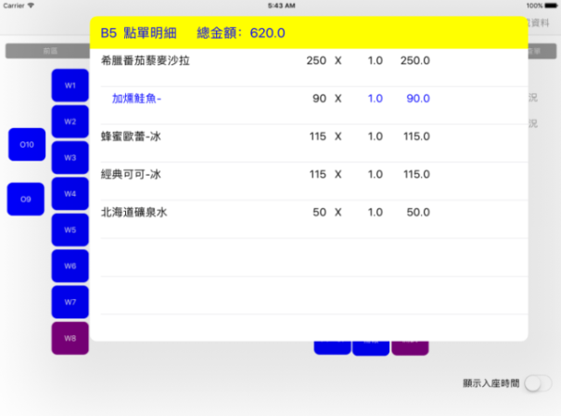
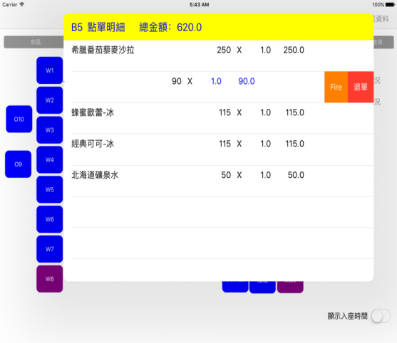
Apple IPAD MOX平板無線點餐app
1.桌況畫面
可選擇樓層及座位
2.顯示入座現況.時間
3.選擇客人性別(參數設定)
4.MENU類別及單品畫面
點選菜色
5.確認畫面
可控制菜色口味及數量
6.有退單及Fire的功能

Slide 14
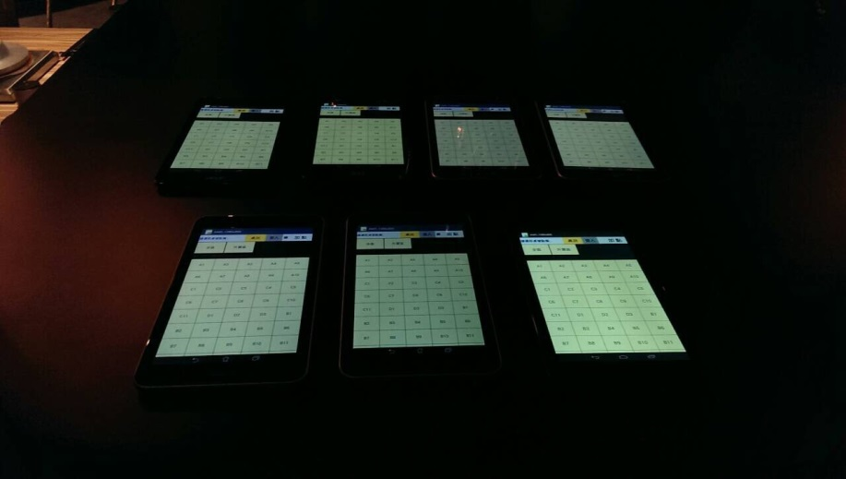
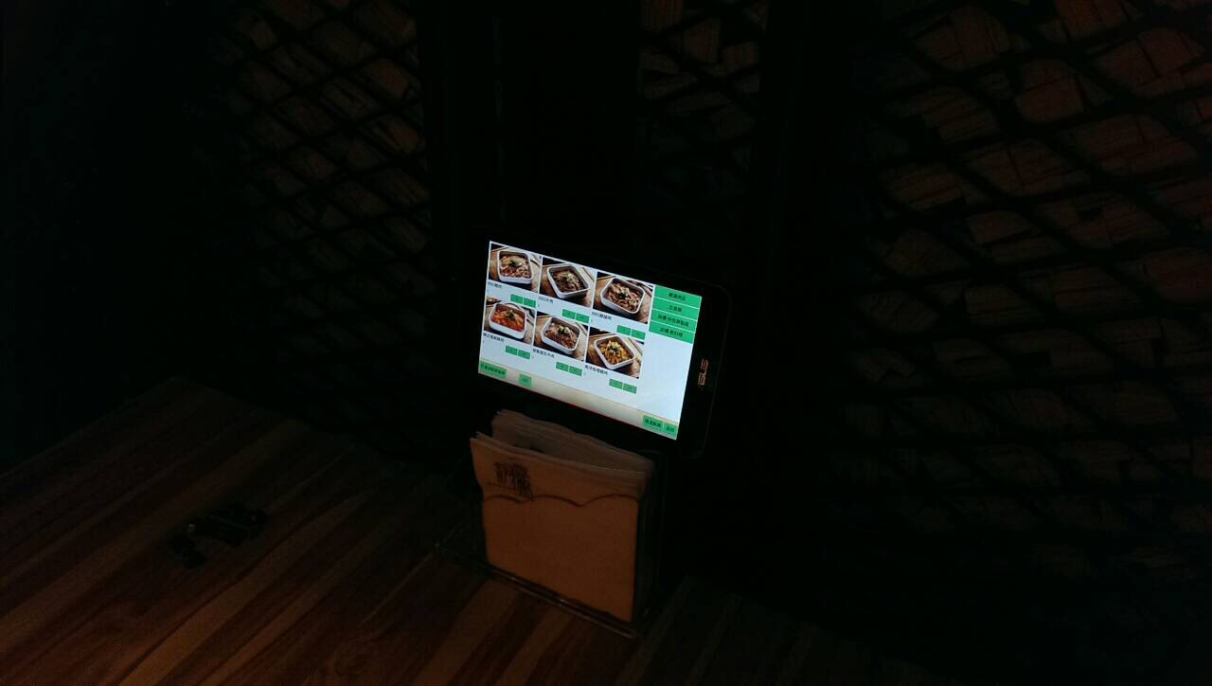
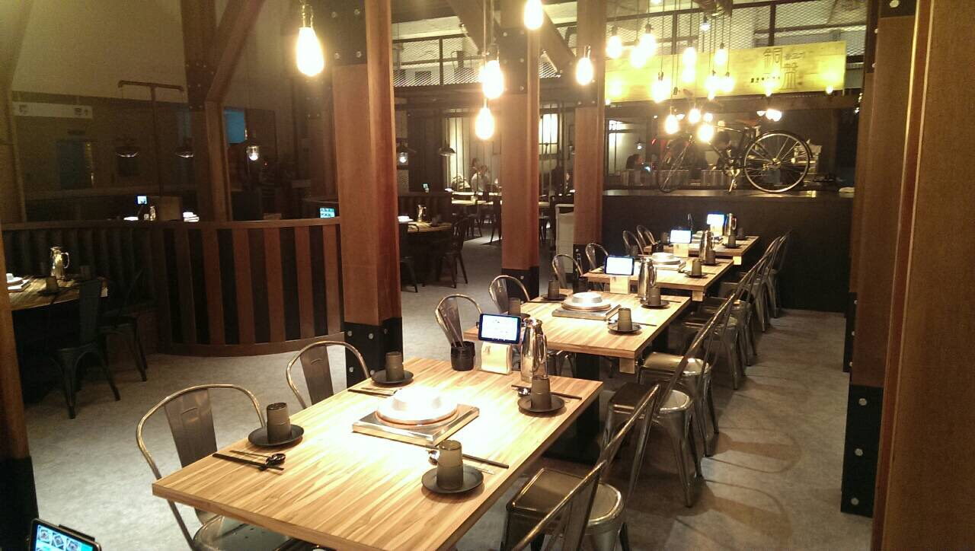
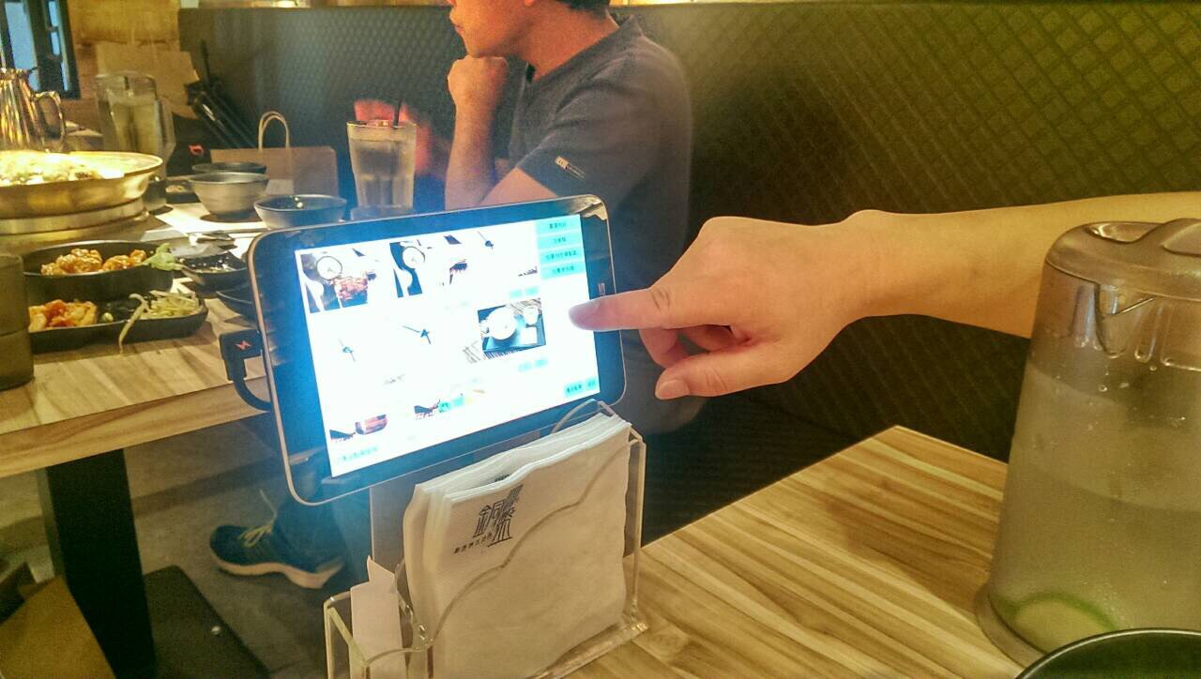
Android平板無線點餐app

Slide 15
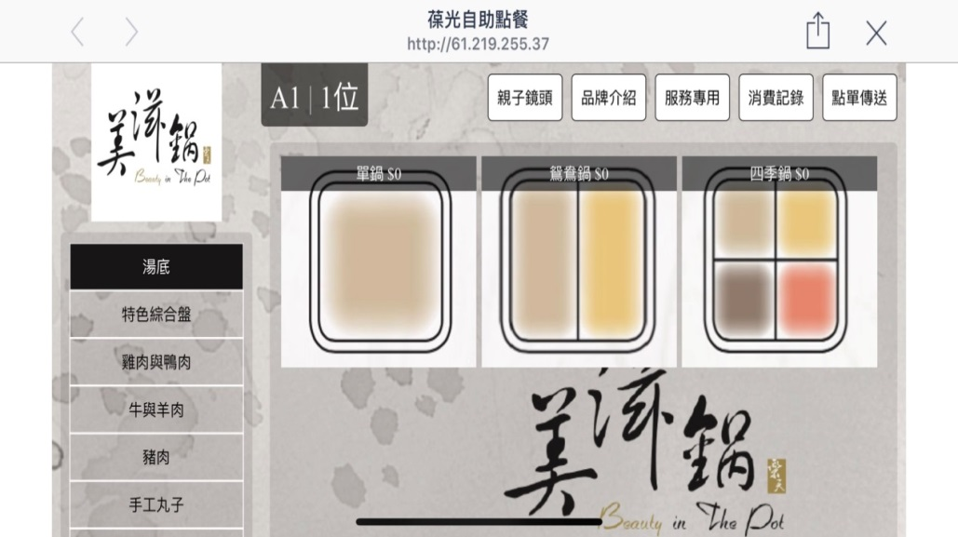
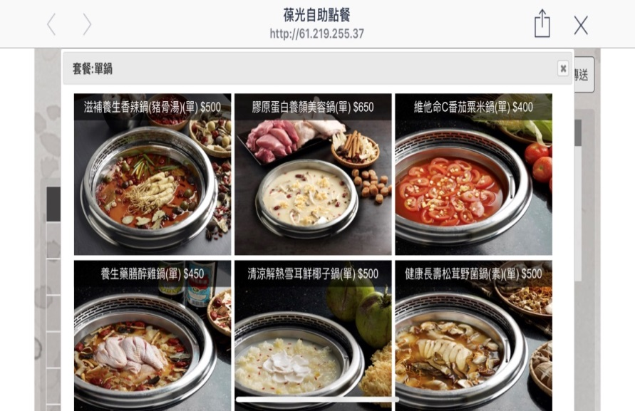
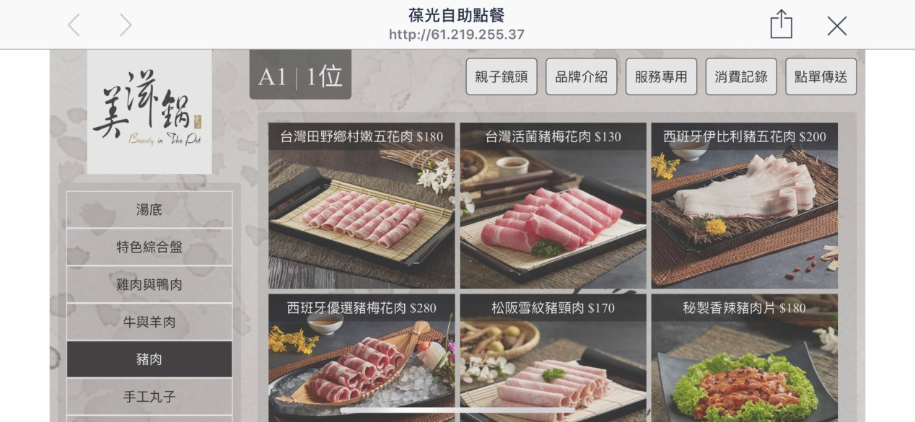
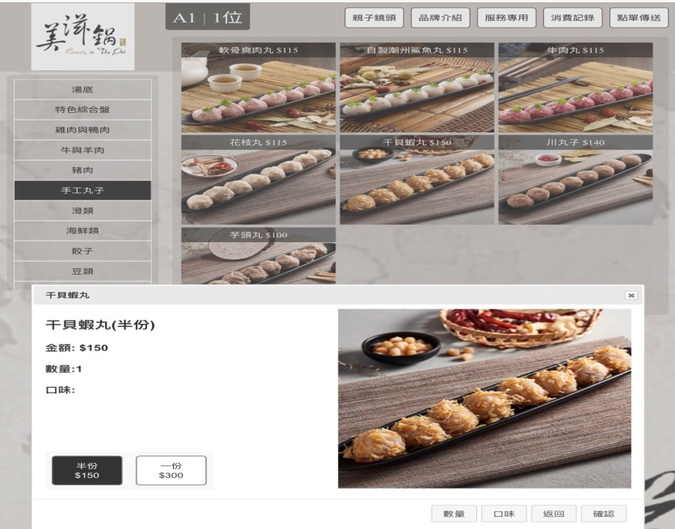
網頁平版顧客點餐web

Slide 16

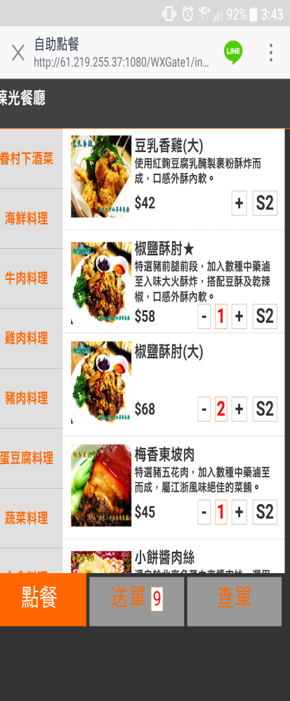
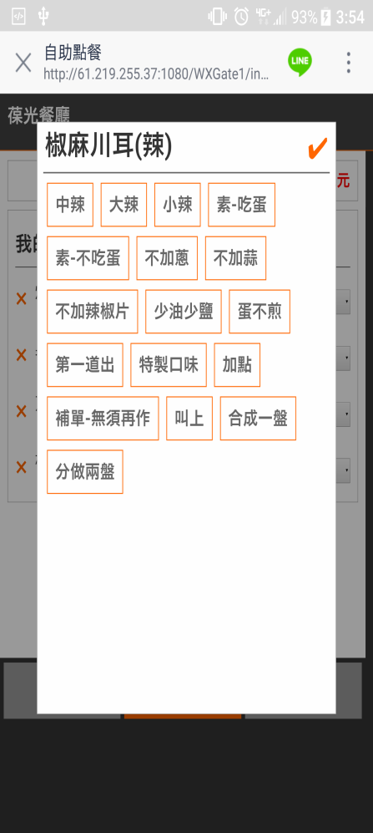
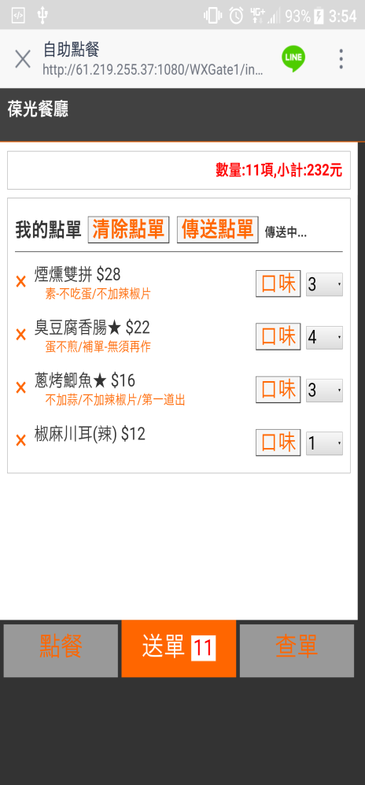
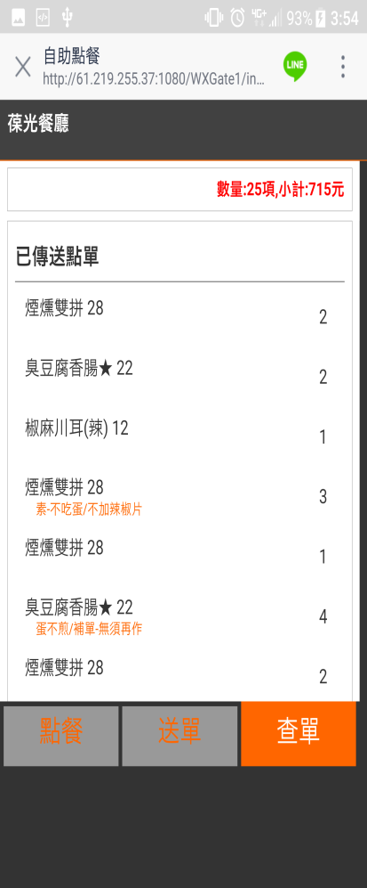
手機掃描QRCode無線點餐(Web)
掃描QR Code
點餐
確認
送出
查詢

Slide 17
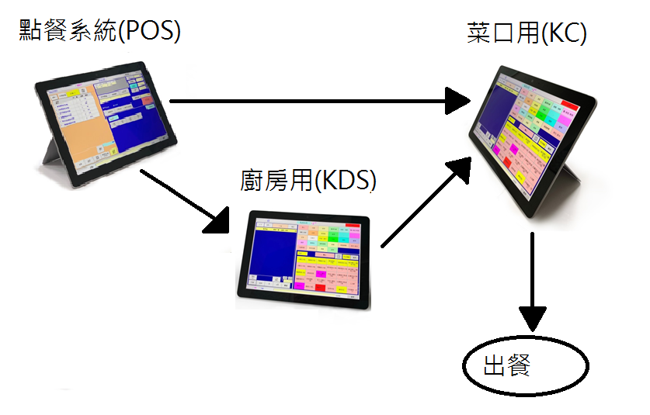


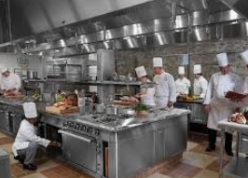
廚房控菜顯示(KDS)
KDS系統的作用是讓廚房人員根據螢幕畫面上的顯示，快速掌握客人點單狀態.
同樣的菜口人員也可根據螢幕上的指示正確的將菜送達給客人

Slide 18
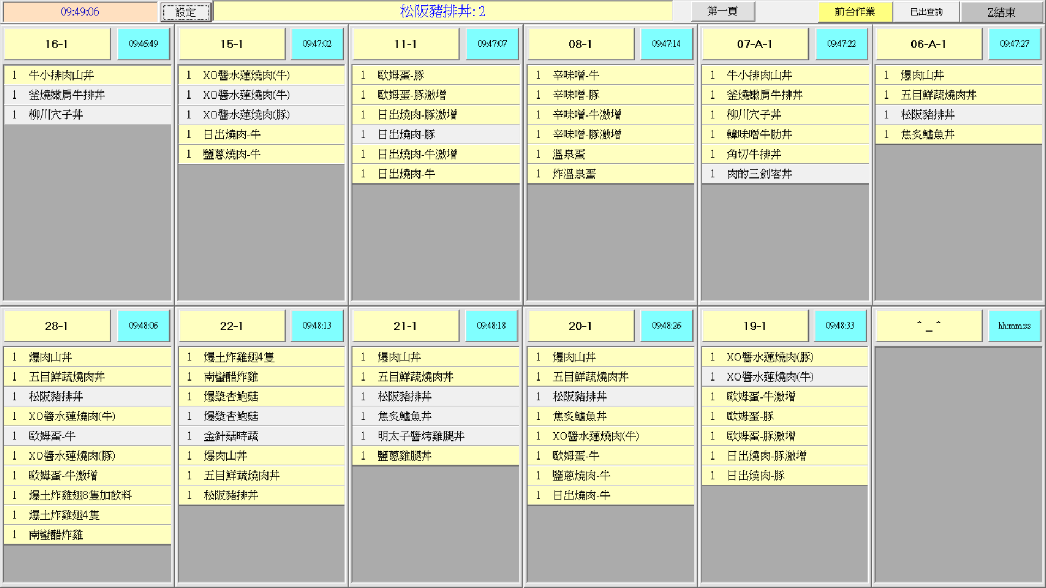
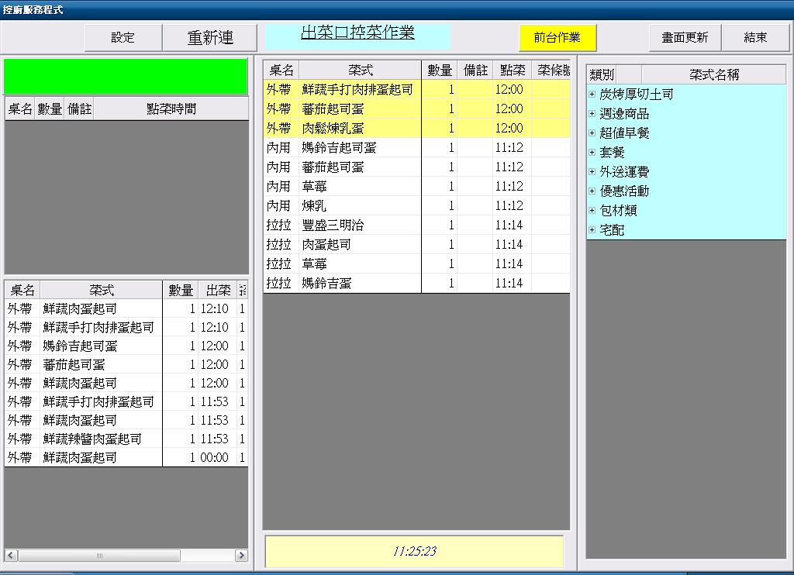
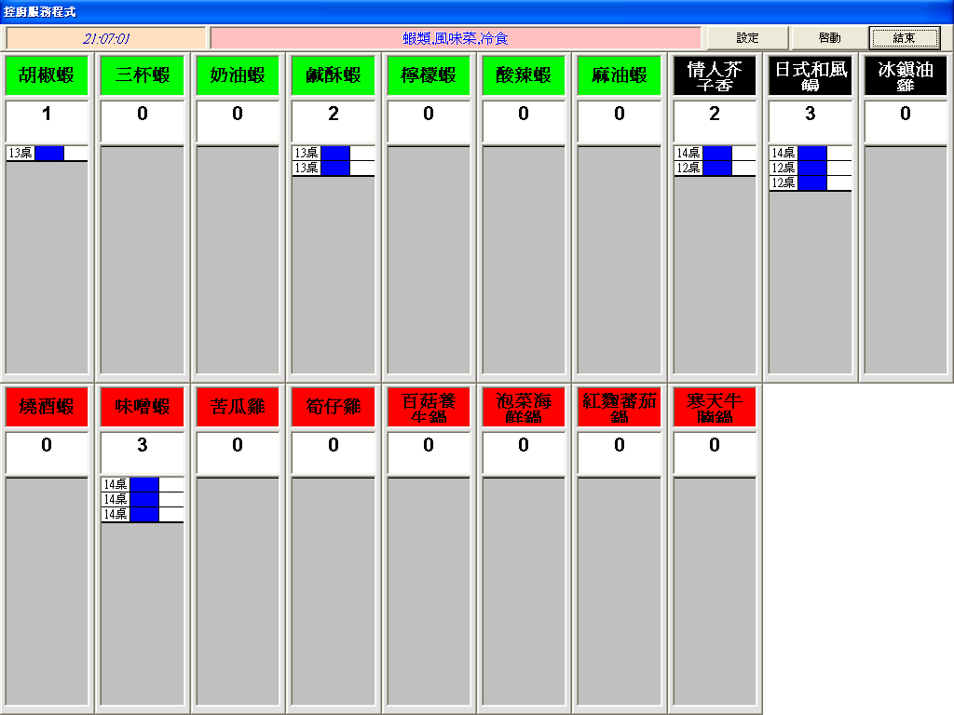
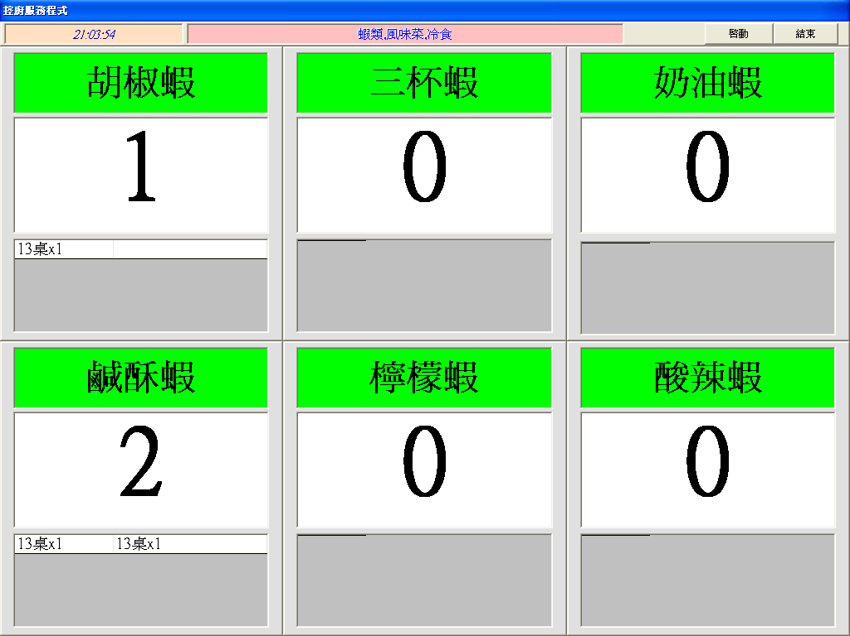
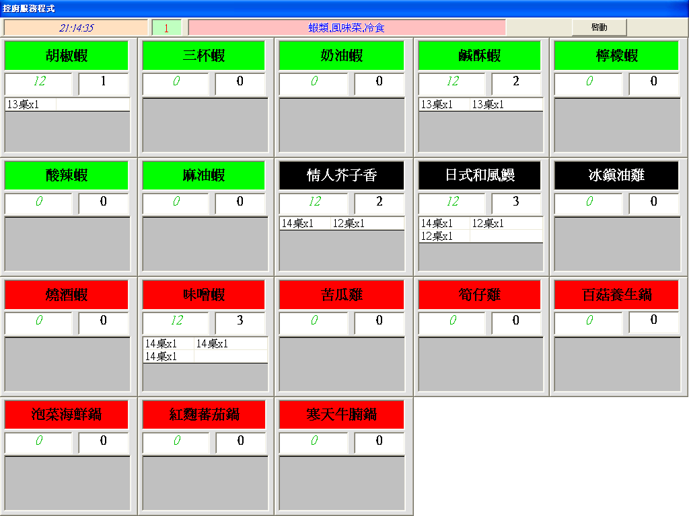
KDS-菜口視訊功能
KC01
KD102
KC04
KD32
KD54

Slide 19
餐飲系統解決方案
Notes:
若要變更此投影片上的影像，請選取該圖片並將它刪除。然後按一下預留位置中的圖片圖示以插入您自己的影像。

Slide 20
其他系統特色
ERP連動串接
擁有豐富成功ERP串接經驗.
資料庫
資料庫使用MSDE, PostgreSQL
會員禮券
支援Line@會員
Ex.SAP.聯合.文中.正航.鼎新.德安.金旭.….等
可以轉出任何資料及資料庫欄位型態
Ex.客戶可以利用資料庫客製所需報表
Ocard 會員累點
墨攻票券 (或自行禮券管理)
雲備份
系統備份至google雲端,可以設定每十分鐘,每日封包回傳至總部

Slide 21
客戶實績
Notes:
若要變更此投影片上的影像，請選取該圖片並將它刪除。然後按一下預留位置中的圖片圖示以插入您自己的影像。

Slide 22




























客戶實績 (部份節錄)

Slide 23















客戶實績-與業界IT部門聯結實例

Slide 24









行動支付平台

Slide 25

01.優惠券

Slide 26
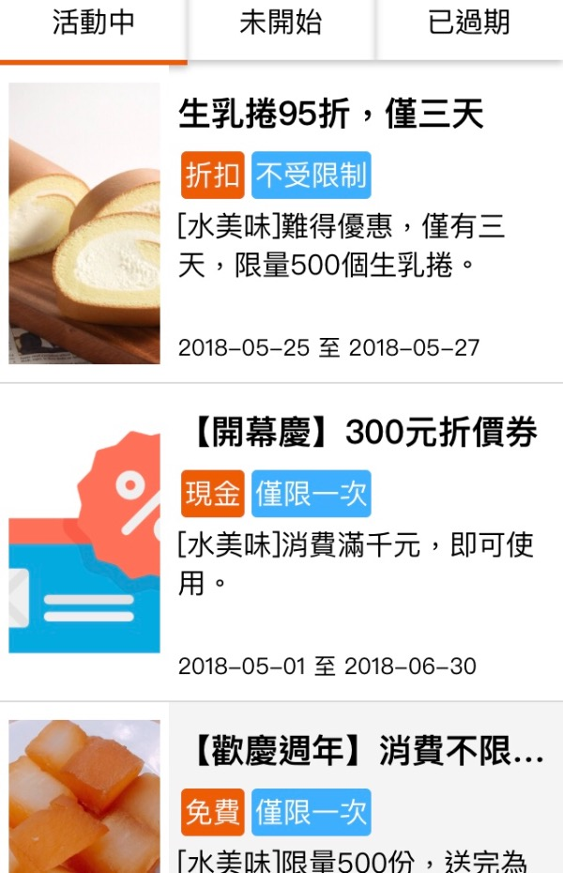
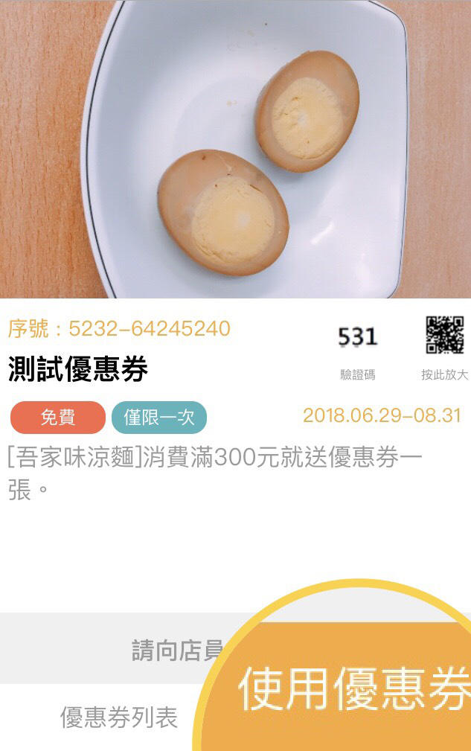
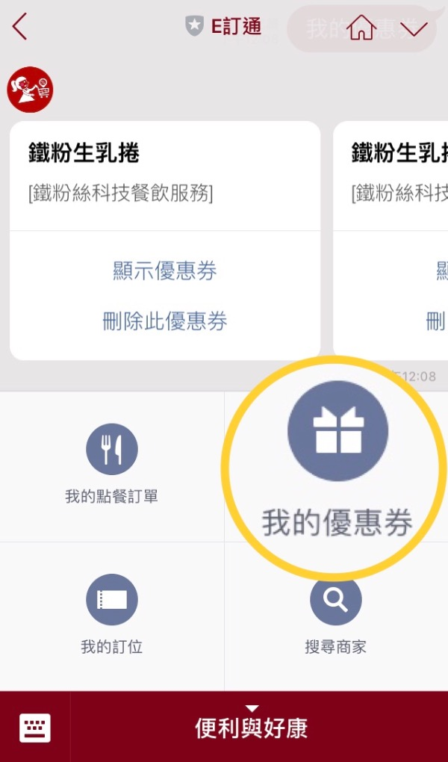
優惠券
01.優惠券列表管理
02.核銷快速
03.客人查找容易
數量控管不濫發，回收率清楚明瞭。
簡單輕鬆核銷，一次性使用、或無限制次數使用，皆可控管。
客人優惠券不再忘記帶，LINE大選單~我的優惠券，幫客人收集成冊。
所有移動設備和PC都可以使用（iPhone，Android，Windows手機, 任何網絡瀏覽器)
發送快速，容易查找。
核銷方式多元：序號、QRcode、點擊按鈕。
可結合特定行銷事件發送專屬優惠券。
無縫連接到Line機器人

Slide 27
02.會員管理

Slide 28


會員管理系統特色功能
清楚記錄客戶的面貌
註記喜好
限定特定品項的閱覽者
篩選客人喜好，精準行銷，
讓您提供更貼心適切的服務。
會員系統串聯商品管理，
讓VIP客人一眼鎖定專屬商城。
優先陳列上次購買的商品。
點數發放與核銷
大中盤商客製商品單位
領取、兌換快速簡單，
客人的LINE機器人清楚紀錄。
讓大中盤商可客製商品單位，
提供客戶LINE下單服務。
優惠券發放與核銷
結合結帳自動累積點數
前後台皆可發放優惠券，
核銷機制多元，
精準篩選發放對象，提升回購率。
結合結帳系統，自動幫消費者累積點數。點數亦可串連相關事件例如停車費折抵、加購消費折抵等等。

Slide 29
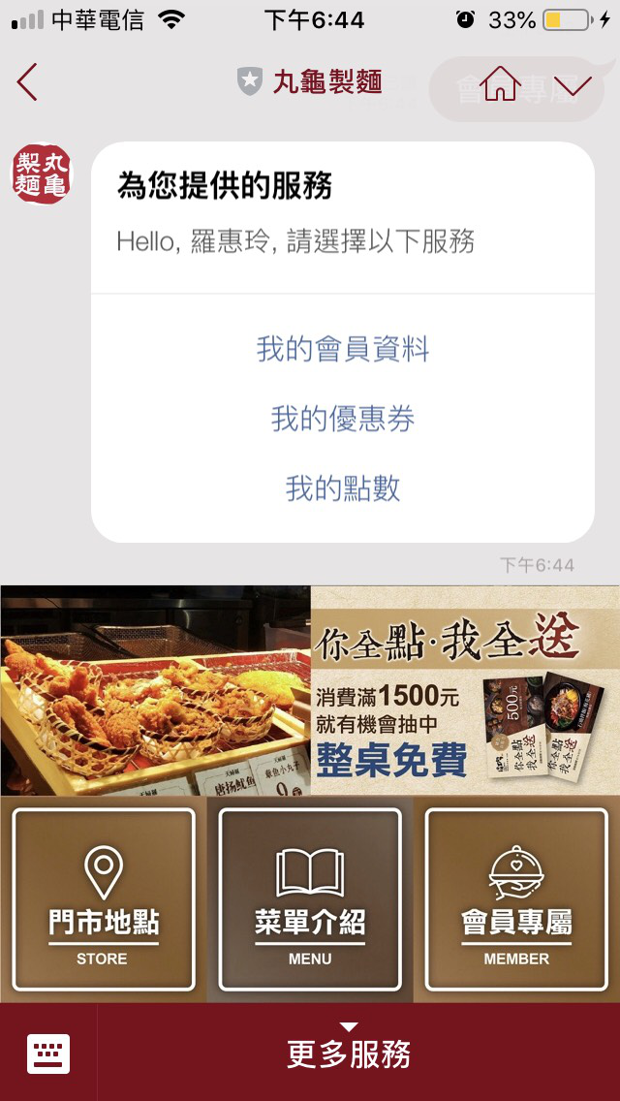
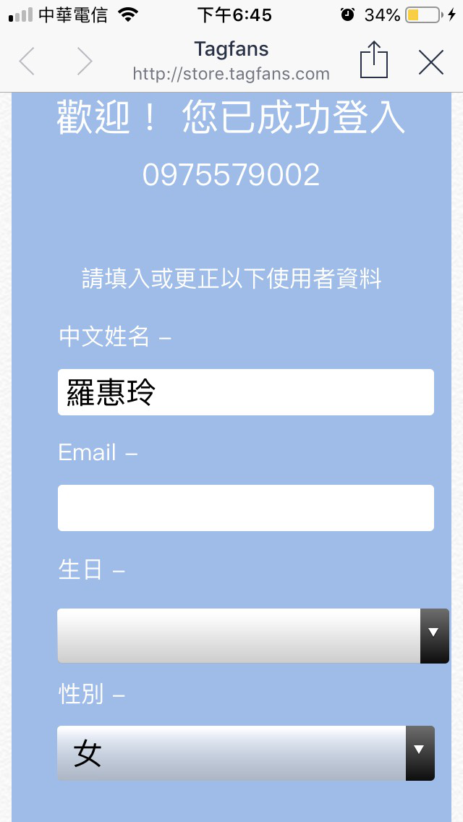
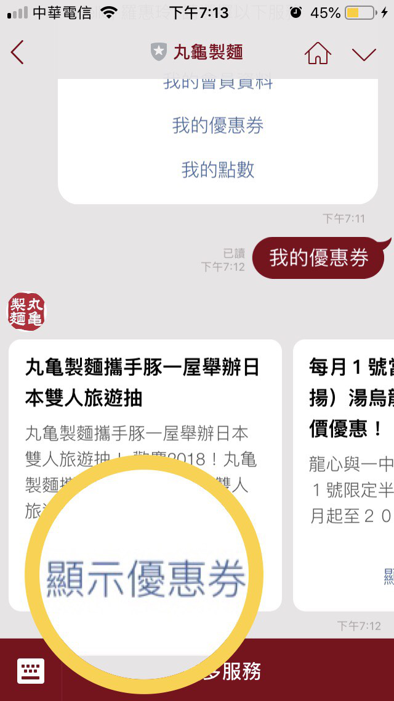
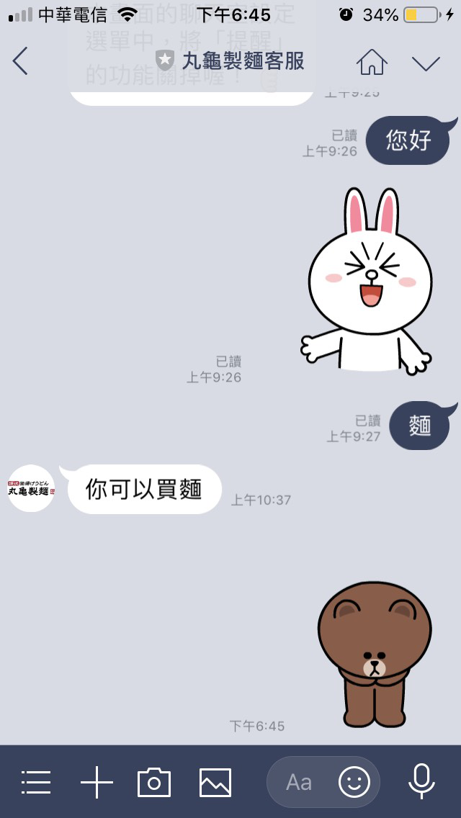
01.LINE@圖文選單
02.編輯客人資訊
03.查詢優惠券，並顯示/兌換優惠券
04.可串聯至一對一客服LINE@
獨有企業風格圖文選單。
首次驗證後，可請個人編輯客人資訊。

Slide 30
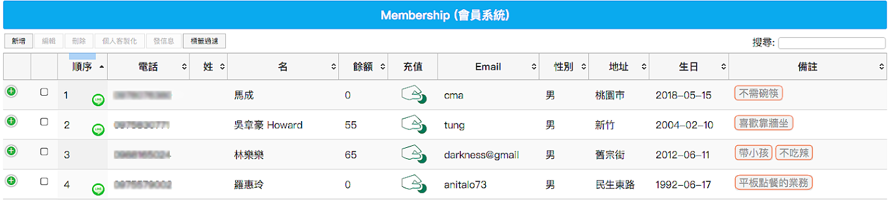
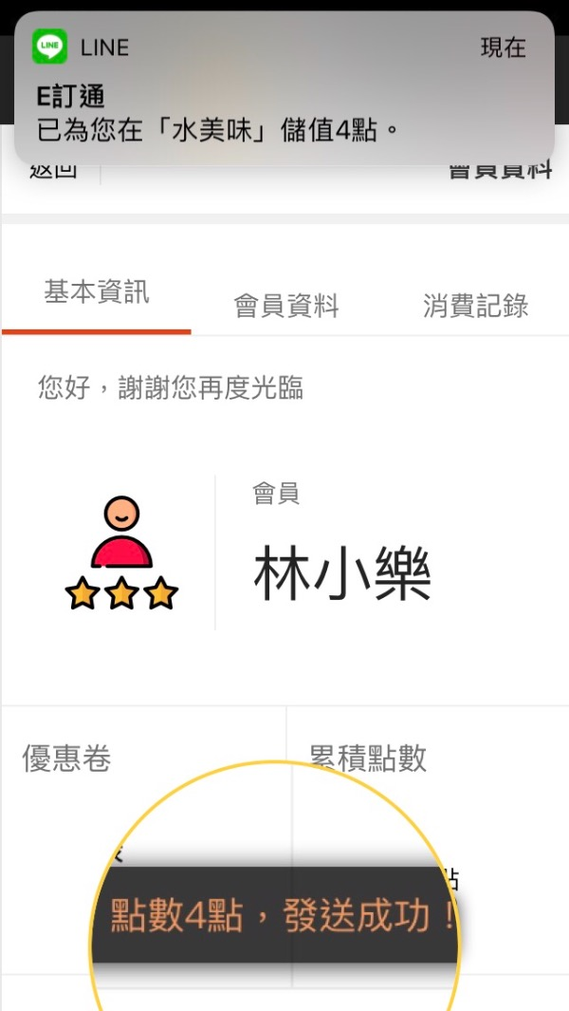
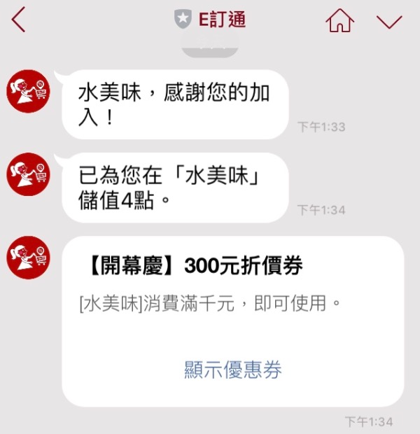
掃描QRcode填寫滿意度調查表
會員前端介面 櫃台查閱客戶喜好、給點兌點，很方便！
您正在尋找有效的導客方案嗎？系統紀錄客戶樣貌，讓您的廣告行銷更有效率，營收加倍！

Slide 31
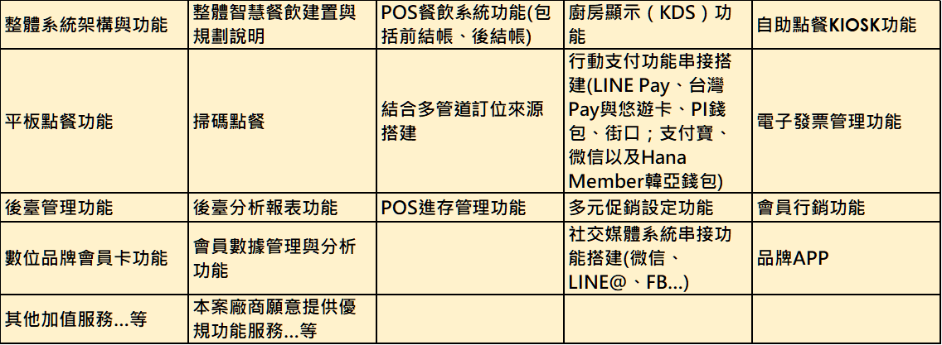

Q&A

Slide 32
Q&A
1 | 海外ERP串接功能搭建能力說明
2 | 與ERP串接功能搭建能力說明
3 | 廠商資料移轉實績與能力說明
4 | 智慧餐飲平台維運與資安規劃能力說明
5 | 專案管理與保固能力說明
6 | 整體費用分析與合理性說明

Slide 33
實機展示
Notes:
若要變更此投影片上的影像，請選取該圖片並將它刪除。然後按一下預留位置中的圖片圖示以插入您自己的影像。

Slide 34
Q & A
THANK YOU
Notes:
若要變更此投影片上的影像，請選取該圖片並將它刪除。然後按一下預留位置中的圖片圖示以插入您自己的影像。

